Slide 1
カスタマーハラスメント研修
～令和8年から始まるカスタマーハラスメント対策の実際～
社会保険労務士法人ひなそよ
代表社員 鈴木 正幸

Slide 2
年齢 0 15 18 20 40 60 65 75
自己紹介
社会福祉士・介護福祉士・介護支援専門員
社会保険労務士は、「会社のケアマネ」「パートの事務職員（だと思っている）」
障害なし
障害あり
３つの虐待防止法の守備範囲
と
職場におけるハラスメント

Slide 3
＜カスハラの現状と対策＞
近年、カスハラが社会問題になっています。相手は「お客様」という優位な立場を背景として、高圧的な態度や言動、理不尽な要求をしてくる場合があり、担当する従業員の精神的・肉体的な負担は相当なものがあります。これに対応するためには、平素からの「対応手順」や「体制整備」そして「従業員教育」が必要です。
＜本研修の目的＞
カスハラの「妥当性の有無」「労働者の就業環境が害されるもの」の例をご確認いただき、その上で「ヒアリング」「対応手順」等を学んでいただきます。最終的にご自分の職場での場面を想定し、自社における「対応手順書」の完成と、従業員への安心確保も目的とします。
3

Slide 4
参考資料：カスハラマニュアル（厚労省）
本来、顧客等からのクレーム・苦情（以下、併せて「クレーム」）は、商品・サービスや接客態度・システム等に対して不平・不満を訴えるもので、それ自体が問題とはいえず、業務改善や新たな商品・サービス開発に繋がるものでもあります。
他方、クレームの中には、過剰な要求を行ったり、商品やサービスに不当な言いがかりをつけるものもあります。不当・悪質なクレームは、従業員に過度に精神的ストレスを感じさせるとともに、通常の業務に支障が出るケースも見られるなど、企業や組織に金銭、時間、精神的な苦痛等、多大な損失を招くことが想定されます。したがって、企業は不当・悪質なクレーム（いわゆるカスタマーハラスメント）に対して従業員を守る対応が求められます。

Slide 5
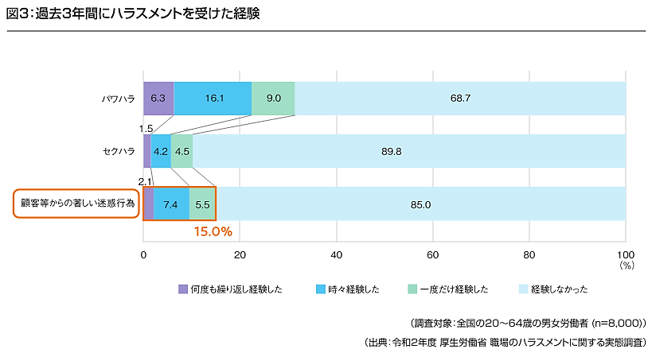
ハラスメントの実態調査

Slide 6
カスタマーハラスメント（カスハラ）とは
＜カスハラの定義＞
顧客等からのクレーム・言動のうち、当該クレーム・言動の要求の内容の妥当性に照らして、当該要求を実現するための手段・態様が
①社会通念上不相当なもの
であって、当該手段・態様により、
②労働者の就業環境が害されるもの
出典）厚労省 カスタマーハラスメント対策企業マニュアル
＜ポイント＞
「要求実現の手段が不相当」「就業環境が害される」

Slide 7
カスタマーハラスメント（カスハラ）とは
＜「顧客等の要求の内容が妥当性を欠く場合」の例＞
① 企業の提供する商品・サービスに瑕疵・過失が認められない場合
② 要求の内容が、企業の提供する商品・サービスの内容とは関係がない場合
＜【当社】要求内容に「妥当性」があるか、ないかの目安＞
（社会通念上～妥当性の有無）
妥当性あり⇒正当なクレーム
妥当性なし⇒カスハラ（の可能性が高い）
当社の場合って？

Slide 8
カスタマーハラスメント（カスハラ）とは
【「要求を実現するための手段・態様が社会通念上不相当な言動」の例】＊労働者の就業環境が害される。
＜要求内容の妥当性にかかわらず不相当とされる可能性が高いもの＞
・身体的な攻撃（暴行、傷害）
・精神的な攻撃（脅迫、中傷、名誉毀損、侮辱、暴言）
・威圧的な言動
・土下座の要求
・継続的な（繰り返される）、執拗な（しつこい）言動
・拘束的な行動（不退去、居座り、監禁）
・差別的な言動 ・性的な言動・従業員個人への攻撃 要求
ポイント…妥当性にかかわらず不相当

Slide 9
卸売・小売業（百貨店、ｽ‐ﾊﾟ‐、ｺﾝﾋﾞﾆ等）での想定例
・レジの待ち時間が長すぎる
・他店と比較して値段が高すぎる（過度の値下げ要求）
・商品の置き場所がわかりにくい
・店員の態度や対応に不平・不満・改善を要求
・電話での対応がなっていなかった（本人を出せ）
・保証期間を倍にしろ
・扱っていない商品の品揃えを強く要求
・使用しているにも関わらず返金を強く要求
・店内が不衛生
・客の質が悪い
・営業時間が短すぎる
・定休日をなくせ
・HPと実際が違いすぎている…etc

Slide 10
交通インフラ（バス、電車、タクシー等）での想定例
・定刻通りに来なかった
・遅れたせいで予定に間に合わなかった（金銭要求等）
・運賃が高すぎる（値下げ要求）
・本数が少ない（呼んでもなかなかこない）
・ドライバｰ・車掌の態度や対応に不平・不満・改善を要求
・電話での対応がなっていなかった（本人を出せ）
・遅れた（通常より時間がかかった）ので返金を強く要求
・忘れ物が出てこない
・乗り心地が悪い、混雑しすぎている
・始発が遅い、最終が早すぎる
・車いすが使えない
・車両が古い、バリアフリーにしろ…etc

Slide 11
IT系での想定例
・納期の無理な前倒し
・度重なる仕様変更
・仕様変更でも契約金額の値上げは認めない
・（後になっての）値下げ要求
・納品後に変更要求
・技術者の態度や対応に不平・不満・改善を要求
・一度納品したにも関わらず（使わないので）返金要求
・製造中止後の再生産指示
・代替部品でのコストダウン要求
・保証期間終了後の無償修理要求
・休日出勤の強要…etc

Slide 12
学習塾等での想定例
・成績不良で謝罪や弁償を要求
・授業のさぼり、いねむり、は塾側の管理不足
・授業についてこれないのを講師のせいにする
・試験の結果や個人情報が漏れた
・授業のテキストやリキュラムに不平・不満・改善を要求
・教室の環境や他の生徒のおかげで授業に集中できない
・授業の時間帯や時間割の変更を強く要求
・授業のペースが速い（遅い）、教え方が悪い、
・講師が怖くて質問自体ができない
・講師の能力が低い
・勝手に休んだのに返金を要求
・宣伝広告と実際が違いすぎている…etc

Slide 13
医療機関での想定例
・（予約したのに）待ち時間が長い
・待ち時間が長かったせいで症状が悪化した
・病気やけがの治りが遅いのを医療機関のせいにする
・検査の結果や個人情報を大声で話しをされた
・医療制度や負担額への不満をぶつける
・医師の診察や治療に不平・不満・改善を要求
・看護師の対応（注射、点滴、薬剤塗布、等）が悪い
・過度な効力や不要と思われる薬剤支給を強く要求
・診察も受けずに薬剤の支給のみ強く要求
・医師や看護師の態度が高圧的で質問ができない
・院内が不衛生、
・HPと実際が違いすぎている…etc

Slide 14
福祉施設での想定例
・デイのお迎えが遅くて娘さんが仕事に遅れた。「遅刻するくらいならと思って欠勤した。１日分の給与と同じ金額を払ってください！」と言う。
・ヘルパーが制度上できないことを、いくら説明してもわかっていただけず怒鳴り散らす。
・介護保険制度や負担額への不満をぶつける
・介護の対応が悪い
・過度な介護の方法について強く要求
・施設が不衛生、
・HPと実際が違いすぎている
・・・・・・・・・・・・・・・・・・etc

Slide 15
正当なクレームとカスハラの違い
下はカスハラでしょうか？
＜通所系サービスで麺類を食べた利用者から＞
毎日、通ってくる利用者がいるのだが、その方から職員に「私はアツアツが食べたいので、なるべく早く持ってきてほしいと思っている。
ところが麺類はぬるく、伸びた状態で運ばれてくることが続いた。「以前、職員さんにも言ったことがあるが、まったく改善されないのだが…」とのクレームがありました（管理者は初耳です）。
このクレームはカスハラに該当するでしょうか？

Slide 16
事前仕訳（妥当性の有無）
＜要求内容に「妥当性」があるか、ないかの目安＞
【社会通念上～妥当性の有無】
妥当性あり⇒正当なクレーム
妥当性なし⇒カスハラ（の可能性が高い）
当社の場合って？
事前に従業員調査し、自社にとっての「妥当性の有無」の目安「対応手順」等を決めておくと判断がしやすい
参考付録…【A】（カスハラ対策準備用）調査用紙

Slide 17
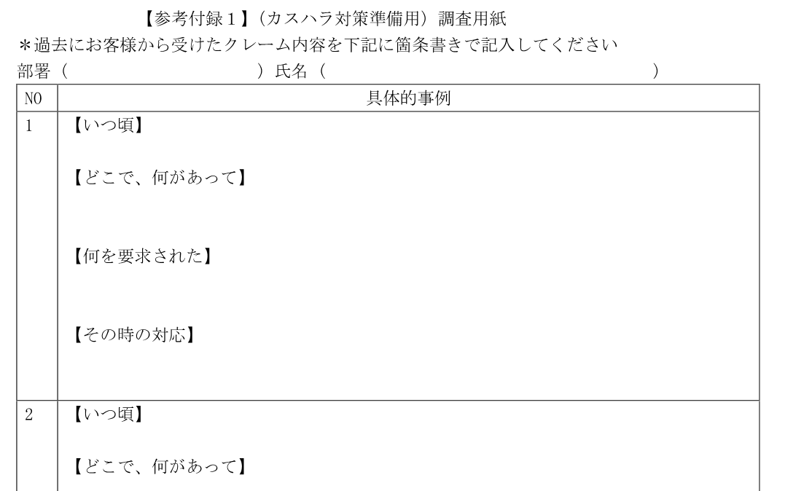
事前仕訳（妥当性の有無）
参考付録…【A】（カスハラ対策準備用）調査用紙

Slide 18
タイプ別カスハラ例を知る
タイプ（型） | 具体例
時間拘束型 | ・（従業員に対する）長時間の拘束、居座り ・長時間の電話、
暴言型 | ・大声で怒鳴り、秩序を乱し、従業員を威圧する ・容赦ない罵声を浴びせ相手を委縮させる ・差別的な言葉を浴びせかける ・電話で必要以上に怒鳴ったり、暴言を浴びせる
リピート型 | ・何度も来て、その都度クレーム ・頻繁なクレーム電話

Slide 19
タイプ別カスハラ例を知る
タイプ（型） | 具体例
過度な要求型 | ・正当な理由のない商品交換や金品要求 ・入手困難な商品に関する過剰な要求 ・制度上できないことへの要求 ・（飲食物の配達等で）配達が遅いことでの料金引き下げ、謝罪 ・難癖をつけての契約解除、キャンセル料未払い
暴力・脅迫型 | ・（備品に対して）蹴る、叩く、モノを投げつける ・（従業員に対し）氏名や住所等を特定し、脅迫まがいの言葉をあびせる

Slide 20
タイプ別カスハラ例を知る
タイプ（型） | 具体例
SNS型 | ・インターネット上の投稿（顔写真、氏名、等を晒す） ・会社の信用を失墜させる書き込み ・根拠のない誹謗中傷
セクハラ型 | ・特定従業員へのつきまとい ・盗撮、尾行

Slide 21
カスハラによる従業員への影響
＜従業員への影響＞
・業務のパフォーマンス（チーム力）の低下
・健康不良（頭痛、睡眠不良、精神疾患、耳鳴り 等）
・現場対応への恐怖、苦痛による配置転換、休職、退職
＜会社への影響＞
・時間の浪費（クレーム対応、電話、謝罪訪問、対応方法の検討、弁護士・社労士への相談 等）
・業務上の支障（対応によって他業務が行えない 等）
・人員確保（従業員離職に伴う新規採用、教育コスト 等）
・金銭的損失（慰謝料要求、代替の提供 等）
・会社のブランドイメージ低下
会社としての対応が必要

Slide 22
カスハラ対策手順
カスハラ対策はどのようにすべきか？
以下のようなものが考えられます
①TOPの宣言、従業員研修
②カスハラ具体例（タイプ別）の学習【既出】
③対応手順の策定
④上記②対応例の具体的検討・策定
⑤実際の発生時の対応
⑥解決調整
⑦検証及び今後の対策
⑧企業全体での情報共有

Slide 23
カスハラ対策の対応は？
③対応手順の策定例…放デイを複数展開
具体的に
一次対応 従業員（クレーム内容と要求等を確認）
↓
一般的な対応で未解決、かつ、カスハラに該当と判断
↓
児発管または管理者に報告＋ヘルプ要請
↓
二次対応 児発管または管理者等が複数人数で対応
↓（さらに不調 or 重大事案）
本部に報告・連絡・相談

Slide 24
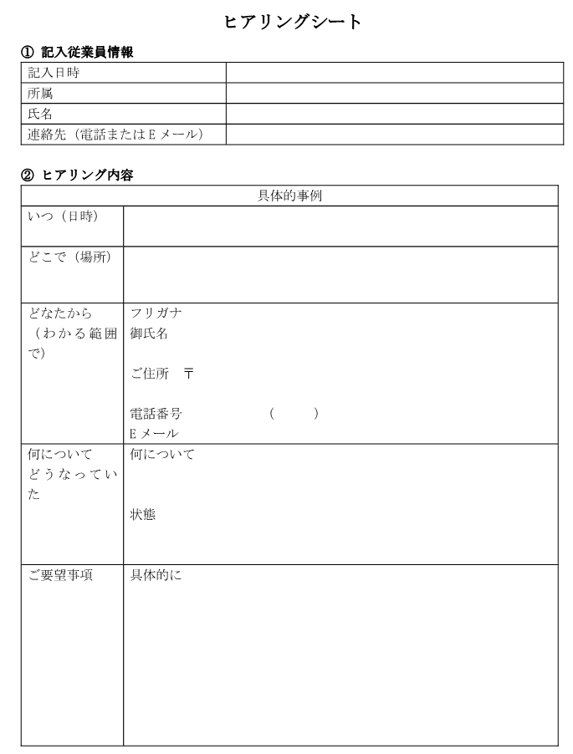
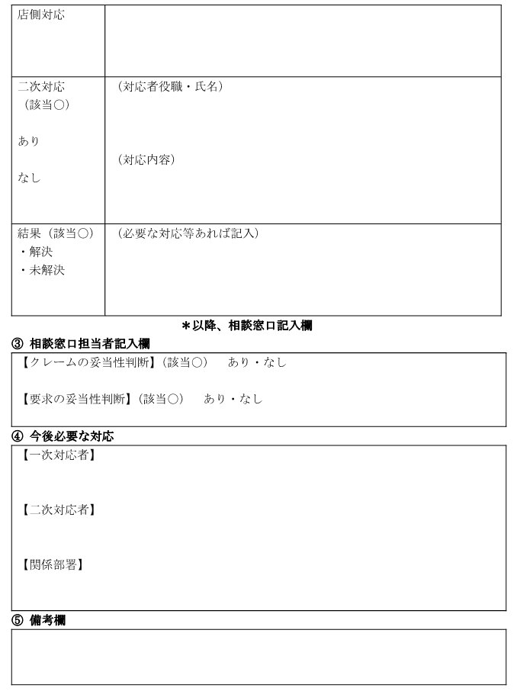
カスハラ対策の対応は？
カスハラヒアリングシート【参考付録2】

Slide 25
カスハラ発生時の具体的な対策は？
④カスハラ対応例の具体的検討・策定
タイプ（型） | 具体的対応策
時間拘束型 | 理由を説明して理解いただくように努める。これに対して理解を示さずに一定時間（○○分以上）以上経過した場合はお引き取り ↓ 上記に従わない場合は、別室に誘導し、チーフまたは店長等（複数名）から再度説明の上、退去を要請する（二次対応） ＊本部への報告、連絡、【不調時】指示要請 ＊電話の場合は録音しつつ終了を促し、応じない場合は本部又は後日対応に切り替える。

Slide 26
カスハラ発生時の具体的な対策は？
④カスハラ対応例の具体的検討・策定
暴言型 | 大声をあげるのは迷惑行為となるため、相手を落ち着かせつつ、やめるように求める。状態がひどい場合は録音開始（一次対応）。 ＊上記で従わない場合は「時間拘束型」の二次対応と同様の手順で対応。
リピート型 | 連絡先を確保し「対応窓口」を定め（必要に応じて録音）、同様のクレームの抑止を図る。それでも改善しない場合は、本部への報告・ ・相談・指示をあおぐ

Slide 27
カスハラ発生時の具体的な対策は？
④カスハラ対応例の具体的検討・策定
過度な要求型 | 相手の言い分を整理し、対応できるか否かを判断。対応できない場合にはその理由（ルールや物理的に困難であること）等を説明し理解を促す。 それでも理解いただけない場合は二次対応のヘルプ要請を行うか、連絡先を聞いた上で別途対応を行う。＊必要に応じ本部と連携
暴力・脅迫型 | 従業員に被害が及ばないように距離を置き、相手を興奮させないようにする。同時に責任者や警備員等を呼び複数者で対応。 ＊状況がひどい、責任者不在等の場合は本部に連絡の上、警察に通報。

Slide 28
カスハラ発生時の具体的な対策は？
④カスハラ対応例の具体的検討・策定
SNS型 | SNS等での被害を確認した場合は、本部のに報告。本部担当者は必要があると判断した場合はサイト連絡者への連絡や弁護士等に相談を行う。
セクハラ型 | 迷惑行為となる言動を録画・録音等を行い、本部に対応要請。本部は内容判断の上、対応の必要があると判断した場合は警察や弁護士に相談等を実施する。
その他 不法立入り等 | 本部に報告の上、警察に連絡。

Slide 29
カスハラ発生時の具体的な対策は？
⑤実際の発生時対応、⑥解決調整
（二次対応時の解決調整の手順例）
・時系列で発生状況の確認、状況把握
↓
・要求内容の把握
↓
・要求内容が妥当か、手段態様が社会通念上相当か
【ジャッジメント（いつ、誰が？）】
（妥当・相当）↓ （不当）↓
前向きな解決策の検討・調整 タイプ別対応
責任者または
本部連携
複数尚可

Slide 30
カスハラ発生時の具体的な対策は？
⑦検証、および今後の対策、⑧情報共有
～対応手順例、情報共有～
①いつ、どこで、誰が（一次対応）
②どのようなクレームで
③一次対応の中身
④【ジャッジ】の上、二次対応
⑤結果
⑥今回の問題点、今後の改善点
⑦本部（相談窓口）に報告
⑧本部（相談窓口）が必要と判断した場合全社展開

Slide 31
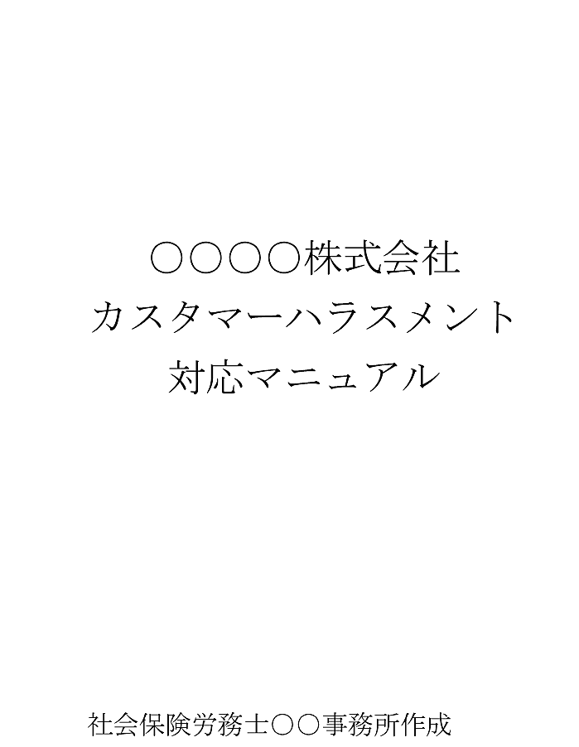
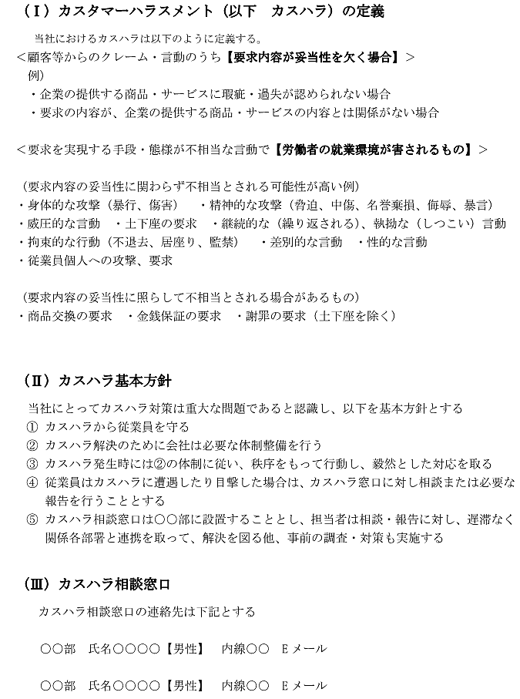
カスハラ対策の対応は？
カスハラマニュアル

Slide 32
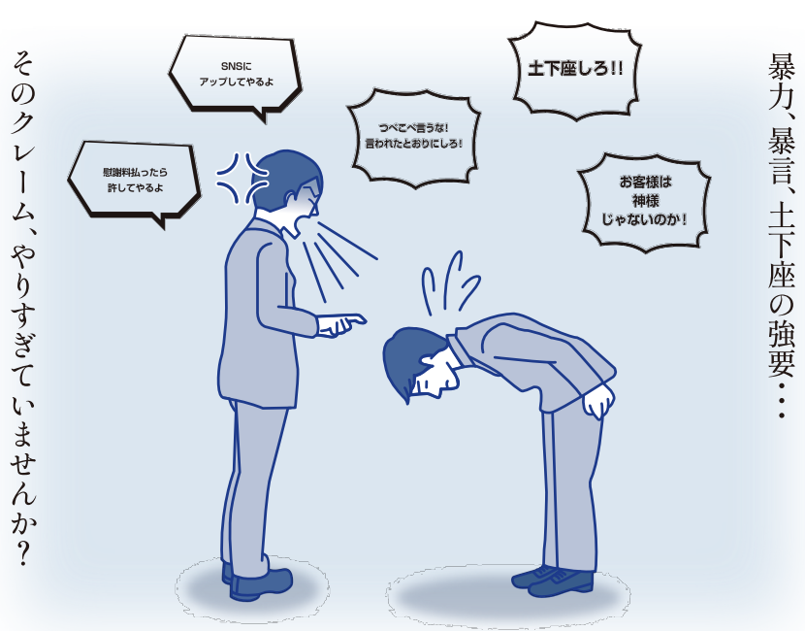
全体周知 カスハラポスター（厚労省）の活用
32

Slide 33
今回の内容をアレンジしてください！
カスハラを放置すると担当従業員は疲弊し、離職者増加の原因になります。また、会社として対応していかなければ解決には至りません。今回の資料を貴社の現場で役立てていただき、チームとして乗り切っていかれることを願っています。
社会保険労務士法人ひなそよ
〒７９０-０９６３
松山市小坂５丁目３番５号
シャトー・ド・フェニックス２０２号
TEL ０８９－０４８－８０３０
Mail info@suzuki-sr.info
33

